Slide 1
T.C.
MİLLİ EĞİTİM BAKANLIĞI
OKUL ÖNCESİ VE İLKÖĞRETİM
KURUMLARI YÖNETMELİĞİ

Slide 2
İÇİNDEKİLER 1. Eğitim ve Öğretimin amaçları 2. Okullarda genel düzen
3. Öğrenci nakil işlemleri
4. Öğrenci devam-devamsızlık 5. Ölçme Ve Değerlendirme
6. Öğrenciden beklenen davranışlar 7. Ödüllendirme 8. Öğrenci Yaptırımları
9. Dilek ve Temenniler

Slide 3
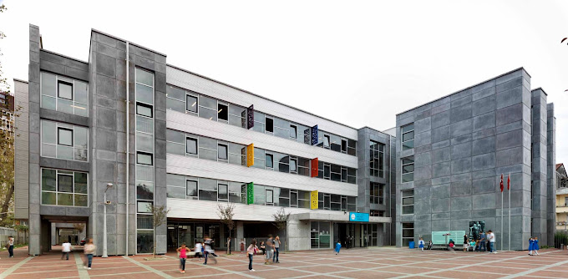
AMAÇ
Bu Yönetmeliğin amacı, Millî Eğitim Bakanlığına bağlı resmî ve özel, okul öncesi eğitim ve ilköğretim kurumlarının Türk Millî Eğitiminin genel amaç ve temel ilkelerine uygun olarak görev ve işleyişi ile ilgili usul ve esaslarını düzenlemektir.

Slide 4
İÇERİK
Bu Yönetmelik, Millî Eğitim Bakanlığına bağlı resmî ve özel, okul öncesi eğitim ve ilköğretim kurumlarının görev ve işleyişine ilişkin usul ve esasları kapsar.

Slide 5
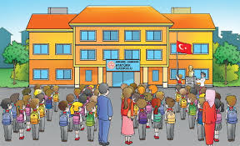
MİLLİ EĞİTİM BAKANLIĞINA BAĞLI OKULLARDA:
Ders süresi: Bir ders saati süresi 40 dakikadır. Okul yönetimince teneffüsler için en az 10 dakika ayrılır.
Tam gün eğitim veren okullarda öğle arası 40 dk dan az 90 dk dan fazla olamaz.
Hafta tatili başında ve bitişinde Bayrak töreni yapılır.

Slide 6
Nakiller ders yılı başında başlar ve ders yılı sonuna 15 iş günü kalıncaya kadar devam eder. Ancak doğal afet, sağlık ve ailenin adres değişikliği gibi nedenlerde bu süre aranmaz.
Okul yönetimi, gerekli şartları taşıyan öğrencinin naklini, öğrenci velisinin başvurusu üzerine e-Okul sisteminde gerçekleştirir.
ÖĞRENCİ NAKİL

Slide 7
DEVAM,DEVAMSIZLIĞIN İZLENMESİ VE İZİN VERME
İlköğretim kurumlarında öğrencilerin okula devamları zorunludur.
Sağlık durumları veya bedensel engelleri nedeniyle derslere giremeyecek durumda olan öğrenciler, bu durumlarını sağlık kurum ve kuruluşlarından alacakları raporla belgelendirmek zorundadır.
Normal ve ikili öğretim yapılan okullarda ilk derse girdiği hâlde sonraki bir veya daha fazla derse özürsüz olarak girmeyen öğrencinin durumu velisine ivedilikle bildirilir ve devamsızlığı yarım gün sayılır. Derse geç gelindiği durumları tekrarlanırsa disiplin cezası uygulanır.
Öğrencinin geçerli mazereti ve velinin başvurusu üzerine okul yönetimi tarafından bir öğretim yılı içerisinde 15 güne kadar izin verilebilir.
Eğitim ve öğretim yılında özürsüz 20 gün devamsızlık yapanlara sınıf tekrarı yaptırılabilir.

Slide 8
Ortaokul ve imam-hatip ortaokullarında öğrencilerin başarısı; sınavlar, ders etkinliklerine katılım ve varsa proje çalışmalarından alınan puanlara göre değerlendirilir.
İlkokul 4 üncü sınıf ile ortaokul ve imam-hatip ortaokulunda dönem puanı, yıl sonu puanı ve yıl sonu başarı puanı 100 tam puan üzerinden belirlenir. Yüzlük puan sisteminde 0-50.00 puanlar başarısız, 50.00 ve üzeri puanlar başarılı olarak değerlendirilir.
Sınavların zamanı, en az bir hafta önceden öğrencilere duyurulur. Bir sınıfta/şubede bir günde yapılacak sınav sayısı 8 inci sınıfta üçü, diğer sınıflarda ikiyi geçemez. Sınavların süresi bir ders saatini aşamaz.
Kopya çeken öğrencinin sınavı geçersiz sayılır ve puanla değerlendirilmez. Ancak, dönem puanının hesaplanmasında aritmetik ortalama alınırken sınav sayısına dâhil edilir. Ayrıca bu durum, ders öğretmenince okul yönetimine bildirilir.
ÖLÇME DEĞERLENDİRME ESASLARI

Slide 9
Sonuçlar; sınavların yapıldığı, projelerin teslim edildiği tarihten başlayarak en geç 14 gün içinde öğrencilere bildirilir.
Herhangi bir dersten yıl sonu puanı 50’ den az olan öğrencilerin sınıf geçmesi veya sınıf tekrarına, ikinci dönemin son haftasında şube öğretmenler kurulunda karar verilir.

Slide 10
Okula ve derslere düzenli devam etmeleri
Okul personeline, arkadaşlarına ve çevresindeki kişilere karşı saygılı ve hoşgörülü davranmaları,
ÖĞRENCİLERDEN BEKLENEN DAVRANIŞLAR

Slide 11
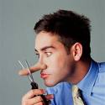
Doğru sözlü ve dürüst olmaları,
İyi ve nazik tavırlı olmaları,
Okulda yapılacak sosyal ve kültürel etkinliklere katılmaları,
Kitap okuma alışkanlığını kazanmaları,

Slide 12
İyi işler başarmak için çok çalışmaya ve zamana muhtaç olduklarını unutmamaları, geçen zamanın geri gelmeyeceğinin bilincinde olmaları,
Millet malını, okulunu ve eşyasını kendi öz malı gibi korumaları,
Kötü alışkanlıkların neler olduğunun farkında olmaları ve bunlardan uzak durmaları.

Slide 13
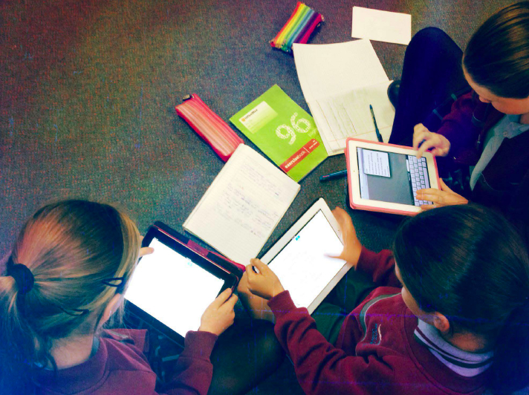
Bilişim araçlarını kişisel, toplumsal ve eğitsel yararlar doğrultusunda kullanmaları,
Fiziksel, zihinsel ve duygusal güçlerini millet, yurt ve insanlık için yararlı bir şekilde kullanmaları,
Atatürk İlke ve İnkılâplarına bağlı kalmaları, bunun aksi davranışlarda bulunmamaları,
Yasalara, yönetmeliklere ve toplumun etik kurallarına, millî, manevi ve kültürel değerlere uymaları beklenir.

Slide 14
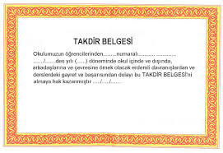
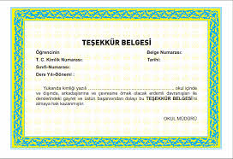
ÖDÜLLER VE ÖDÜLLERİN VERİLMESİ
İlkokul 4 üncü sınıf ile ortaokul ve imam-hatip ortaokullarının bütün sınıflarında puan ortalaması Türkçe dersinden 70.00, diğer derslerin her birinden 50.00 puandan aşağı olmamak şartı ile tüm derslerin dönem ağırlıklı puan ortalaması 70.00-84.99 olanlar "Teşekkür" EK-6, 85.00 puan ve yukarı olanlar "Takdir" EK-7 belgesi ile ödüllendirilir.

Slide 15
Öğrenciler;
Öğrenim gördükleri okulun arması ve rozeti dışında arma, sembol, rozet ve benzeri takılar takamazlar,
Okul yönetimi ve okul aile birliğinin belirlediği okul üniforması dışında kıyafet giyemezler,
Öğrenciler, beden eğitimi ve spor derslerinde eşofman giyer, Beden Eğitimi dersi dışındaki derslerde okul üniformasını giyer.
Bütün öğrenciler belirlenen kıyafetleri giymekle sorumludur, giymemek konusunda ısrar eden öğrencilere okul değiştirme yaptırımı uygulanır.
KILIK KIYAFET SINIRLAMALARI

Slide 16
Küçük yaşlardan itibaren görev ve sorumluluk duygularını geliştirmek, okulun yönetim işlerinde görev almalarını sağlamak amacıyla ortaokul ve imam-hatip ortaokulu öğrencileri, okul yerleşim alanı içinde nöbet görevlerini yürütürler.
ÖĞRENCİLERİN NÖBET HİZMETLERİ

Slide 17
Okulun ve öğrencilerin mallarına verilen maddi zararlar, o öğrencinin velisine ödettirilir.
(2) Zararın ödenmesinde zorluk çıkaran veliler hakkında, 27/9/2006 tarihli ve 2006/ 11058 sayılı Bakanlar Kurulu Kararıyla yürürlüğe konulan Kamu Zararlarının Tahsiline İlişkin Usul ve Esaslar Hakkında Yönetmelik hükümlerine göre işlem yapılır.
ZARARIN ÖDETİLMESİ

Slide 18
Ortaokul ve imam-hatip ortaokulu öğrencilerine, olumsuz davranışlarının özelliğine göre Uyarma, Kınama ve Okul değiştirme yaptırımlarından biri uygulanır.
Yaptırımlar niçin var ?
İyi öğrenciysen seni korumak için
kötü öğrenciysen seni ıslak etmek için var.
ÖĞRENCİLERİN OLUMSUZ DAVRANIŞLARI
VE UYGULANACAK YAPTIRIMLAR

Slide 19
YAPTIRIMLAR
UYARMA
KINAMA
OKUL DEĞİŞTİRME

Slide 20
UYARMA

Slide 21
UYARMA YAPTIRIMI GEREKTİRECEK DAVRANIŞLAR
Derse ve diğer etkinliklere vaktinde gelmemek ve geçerli bir neden olmaksızın bu davranışı tekrar etmek,
Okula özürsüz devamsızlığını, özür bildirim formu ya da raporla belgelendirmemek, bunu alışkanlık hâline getirmek, okul yönetimi tarafından verilen izin süresini özürsüz uzatmak,
Yalan söylemek
Duvarları, sıraları ve okul çevresini kirletmek,
Görgü kurallarına uymamak,
Okul kütüphanesinden veya laboratuvarlardan aldığı kitap, araç, gereç ve malzemeyi zamanında teslim etmemek veya geri vermemek,
Derslerde cep telefonunu açık bulundurmak.

Slide 22
KINAMA

Slide 23
B) KINAMA YAPTIRIMI GEREKTİREN DAVRANIŞLAR
Yöneticilere, öğretmenlere, görevlilere ve arkadaşlarına kaba ve saygısız davranmak,
Okulun kurallarını dikkate almayarak kuralları ve ders ortamını bozmak, ders ve ders dışı etkinliklerin yapılmasını engellemek,
Okul yönetimini yanlış bilgilendirmek, yalan söylemeyi alışkanlık hâline getirmek,
Okulda bulunduğu hâlde törenlere özürsüz olarak katılmamak ve törenlerde uygun olmayan davranışlarda bulunmak,
Okulda ya da okul dışında sigara içmek,

Slide 24
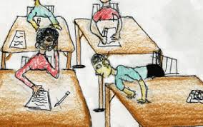
Okulun ve öğrencilerin eşya, araç ve gerecine kasıtlı olarak zarar vermek,
Dersin veya ders dışı faaliyetlerin akışını ve düzenini bozacak davranışlarda bulunmak,
Okul ile ilgili mekân ve malzemeyi izinsiz ve eğitimin amaçları dışında kullanmak,
Yatılı bölge ortaokullarında, izinsiz olarak okulu terk etmek ve gece dışarıda kalmak,
Sınavda kopya çekmek veya kopya vermek.
Resmî evrakta değişiklik yapmak,
Okulda kavga etmek,
Okul içinde izinsiz görüntü ve ses kaydetmek,
Başkasının malını haberi olmadan almak,

Slide 25
OKUL DEĞİŞTİRME

Slide 26
C) OKUL DEĞİŞTİRME YAPTIRIMI GEREKTİREN DAVRANIŞLAR
Anayasanın başlangıcında belirtilen temel ilkelere dayalı millî, demokratik, lâik, sosyal ve hukuk devleti niteliklerine aykırı davranışlarda bulunmak veya başkalarını da bu tür davranışlara zorlamak,
Hakaret, iftira, tehdit veya başkalarını bu gibi davranışlara kışkırtmak,
Okula yaralayıcı, öldürücü aletler getirmek ve bunları bulundurmak,
Okul ve çevresinde kasıtlı olarak yangın çıkarmak,

Slide 27
Okul ile ilgili mekân ve malzemeyi izinsiz ve eğitim amaçları dışında kullanmayı alışkanlık hâline getirmek,
Herhangi bir kurum ya da şahıs adına öğrencilerden para toplamak,
Kişi veya grupları dil, ırk, cinsiyet, siyasi düşünce ve inançlarına göre ayırmak, kınamak, kötülemek ve bu tür eylemlere katılmak,
Başkasının malına zarar vermek, haberi olmadan almayı alışkanlık hâline getirmek,
Okulun bina, eklenti ve donanımlarını, taşınır ve taşınmaz mallarını kasıtlı olarak tahrip etmeyi alışkanlık hâline getirmek,

Slide 28
Okula, derslere, sınavlara girilmesine, derslerin ve sınavların sağlıklı yapılmasına engel olmak,
Okul içinde ve dışında okul yöneticilerine, öğretmenlere ve diğer personele ve arkadaşlarına şiddet uygulamak ve saldırıda bulunmak, bu gibi hareketleri düzenlemek veya kışkırtmak,
Okul ile ilişiği olmayan kişileri okulda veya okula ait yerlerde barındırmak,
Kendi yerine başkasının sınava girmesini sağlamak, başkasının yerine sınava girmek,
Kılık ve kıyafetle ilgili kurallara uymamakta ısrar etmek.

Slide 29
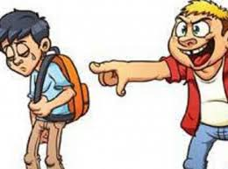
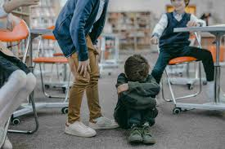
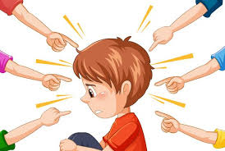
SİBER ZORBALIK VE AKRAN ZORBALIĞI
"siber zorbalık" ve "akran zorbalığı" fiilleri yapan öğrencilere de disiplin işlemi uygulanacak. Bu fiil yeni düzenlemede, "bilişim araçları veya sosyal medya yoluyla eğitim ve öğretim faaliyetlerine, kişilere ve kurumlara zarar vermek" ile "tekrarlayan çeşitli davranışlarıyla başka bir öğrencinin, sosyal veya duygusal gelişimini olumsuz yönde etkileyecek şekilde akran zorbalığı yapmak« şeklindedir. Bu fiili uygulayan öğrencilere disiplin cezası verilecektir.

Slide 30
Uyarı, Kınama ve okul değiştirme yaptırımlarından birini alan öğrenciye o eğitim ve öğretim yılı içinde teşekkür, takdir ve onur belgesi verilmez. Ayrıca aldığı ceza e-okul kayıtlarında kalır.

Slide 31
Bu Yönetmelik hükümlerine aykırı hareket eden ortaokul öğrencilerine 27/8/2003 tarihli ve 25212 sayılı Resmî Gazete’de yayımlanan Millî Eğitim Bakanlığı İlköğretim Kurumları Yönetmeliği; lise öğrencilerine 19/1/2007 tarihli ve 26408 sayılı Resmî Gazete’de yayımlanan Millî Eğitim Bakanlığı Ortaöğretim Kurumları Ödül ve Disiplin Yönetmeliği hükümleri uygulanır.

Slide 32
«En büyük özgürlüklerimizden birisi olaylara verdiğimiz tepkilerdir.»

